Slide 1
Vietnam auf einem neuen Kurs mit Europa - Die EU Freihandelsabkommen mit Vietnam - Marktzugangsvorteile für europäische Unternehmen - Investitionen und Geschäfte mit Vietnam
DR. OLIVER MASSMANN - Partner, Generaldirektor
DUANE MORRIS VIETNAM LLC

Slide 2
AGENDA
DIE JÜNGSTEN WIRTSCHAFTLICHEN ENTWICKLUNGEN IN VIETNAM
DAS FREIHANDELSABKOMMEN ZWISCHEN DER EU-VIETNAM UND DAS INVESTITIONSSCHUTZ-ABKOMMEN - WAS SIND SIE?
VORTEILE DES MARKTZUGANGS FÜR EUROPÄISCHE UNTERNEHMEN
CHANCEN UND HERAUSFORDERUNGEN IN BESTIMMTEN SEKTOREN
GESCHÄFTE UND INVESTITIONEN IN VIETNAM

Slide 3
Die jüngsten wirtschaftlichen Entwicklungen in Vietnam

Slide 4
Vietnam Wirtschaft 2022 auf einen Blick
2022 von der Weltbank prognostiziertes BIP-Wachstum: 7.5%
Inflation: 2,58%
ADI-Kapital bis September 2022: 18,75 Mrd. USD, das entspricht 84,7 % des Vorjahreszeitraums.
Einwohnerzahl: Rund 96,4 Millionen
Erwerbstätige ab 15 Jahren: 59.1%
Gesamter Warenaus- und -einfuhrumsatz in den ersten 9 Monaten des Jahres 2022: 558,5 Mrd. USD (Anstieg um 15,1% gegenüber dem Vorjahreszeitraum)
Regionaler Mindestlohn (Region I): 4.680.000 VND (201,7 US$) pro Monat (gültig ab Juli 2022)
Vietnams Durchschnittsalter: 30,9 Jahre alt

Slide 5
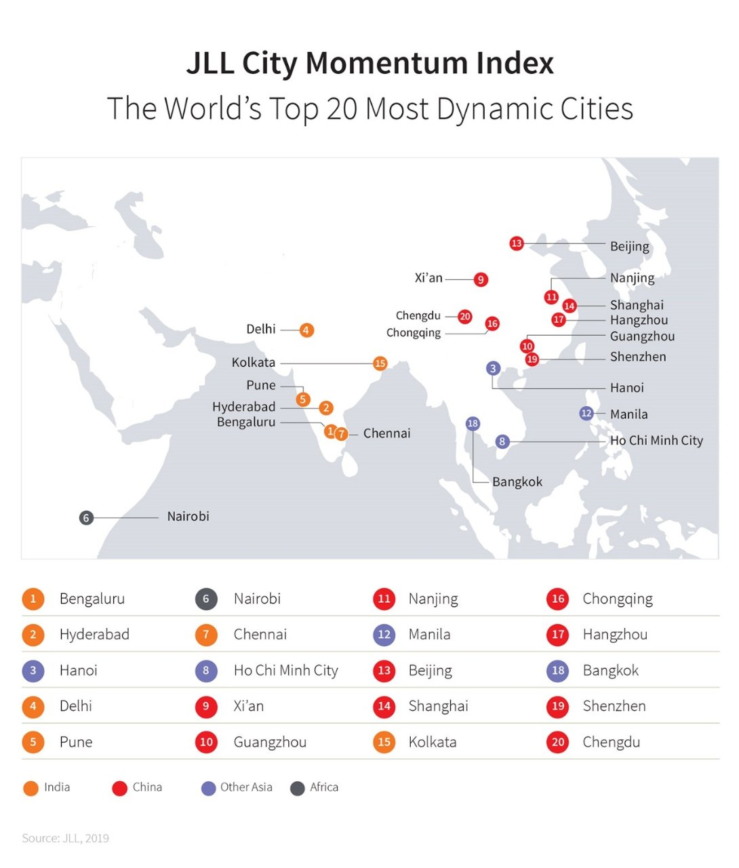
Willkommen im dynamischsten Land der Welt: Vietnam!

Slide 6
BIP-WACHSTUM SÜDOSTASIENS

Slide 7
Das Land mit dem 4. schnellsten Wachstum bei den vermögenden Privatpersonen
Quelle: High Net Worth Handbook 2019, Wealth-X

Slide 8
EU – Vietnam Freihandelsabkommen

Slide 9
EVFTA UND IPA
Das EVFTA ist ein Freihandelsabkommen der neuen Generation zwischen Vietnam und 28 EU-Mitgliedstaaten.
Am 2. Dezember 2015 wurden die Verhandlungen abgeschlossen.
Am 26. Juni 2018 wurde das EVFTA im Anschluss an das Gutachten des Europäischen Gerichtshofs zum Freihandelsabkommen zwischen der EU und Singapur in zwei Abkommen in Bezug auf Handel und Investitionen aufgeteilt.
Das EVFTA deckt Handelsfragen ab, während Investitionsschutz und investitionsbezogene Streitbeilegung unter das IPA fallen.
Am 30. Juni wurden das EVFTA und das IPA in Hanoi unterzeichnet.
Das EVFTA tritt am 01. August 2020 in Kraft.
Das EVFTA ist das erste umfassende und ehrgeizige Handels- und Investitionsabkommen, das die EU jemals mit einem Entwicklungsland in Asien geschlossen hat.

Slide 10
EVFTA – Umfassendes Abkommen
Übergreifende Themen
Beilegung von Streitigkeiten
Öffentliches Beschaffungswesen
Staatseigene Unternehmen & Subventionen
Rechte an geistigem Eigentum
Geografische Angaben
Handel und Nachhaltige Entwicklung
Zusammenarbeit und Kapazitätsaufbau
Anhänge (Kraftfahrzeuge, grüne Technologien und Pharmazeutika)
Handel mit Waren
Marktzugang für Waren - Zölle
Ursprungsregeln
Ausfuhrzölle
Technische Handelshemmnisse (TBT)
Sanitäre und phytosanitäre Maßnahmen
Zoll und Handelserleichterung
Verwaltungszusammenarbeit in Zollangelegenheiten
Dienstleistungen und Investitionen:
E-Commerce / Erneuerbare Energieerzeugung
Liberalisierungsverpflichtungen/Marktzugang

Slide 11
EVIPA
Gilt für erfasste Investitionen und ihre Investoren
"Investitionen" sind alle Arten von Vermögenswerten, die sich direkt oder indirekt im Besitz oder unter der Kontrolle eines EU/Vietnam-Investors im Hoheitsgebiet Vietnams/der EU befinden und die Merkmale einer Investition aufweisen (z. B. Einsatz von Kapital oder anderen Ressourcen, Erwartung von Gewinnen oder Erträgen, Übernahme von Risiken und eine bestimmte Dauer).
Investitionsschutz
Mechanismus zur Beilegung von Streitigkeiten zwischen Investoren und Staaten ("ISDS")
Das EVIPA wird alle bilateralen Investitionsabkommen zwischen Vietnam und anderen EU-Mitgliedern ersetzen.

Slide 12
VERGLEICH DES MARKTZUGANGS BESTIMMTER HANDELSSEKTOREN IN DER WTO, AEC, EVFTA

Slide 13
Hinweise zu den Marktzugangsverpflichtungen
Die WTO, die AEC und das EVFTA verfolgen einen positiven Ansatz, d.h. es wird aufgelistet, was für ausländische Investitionen offen ist.
Im WTO Marktzugang für den Dienstleistungssektor gilt das Prinzip: Wer nicht fragt und nachfragt, bekommt möglicherweise keinen Marktzugang für Investitionen. Es gibt grundsätzlich KEIN automatisches Recht auf Marktzugang für die WTO-Mitglieder in den WTO-Dienstleistungssektoren.

Slide 14
Sektor Vertrieb
WTO / AFAS | EVFTA
Die Einrichtung von Verkaufsstellen für Einzelhandelsdienstleistungen (über die erste hinaus) wird auf der Grundlage einer wirtschaftlichen Bedarfsprüfung (ENT) genehmigt. | Gleich wie in der WTO / AFAS, aber mit folgendem Zusatz: Im Fall der Errichtung einer Verkaufs-stelle mit einer Fläche weniger als 500 m² innerhalb des für die Handelstätigkeit vorgesehenen Gebiets und bereits abgeschlossenen Baus der Infrastruktur ist eine ENT nicht erforderlich. 5 Jahre nach dem Inkrafttreten des Abkommens wird die Anforderung der ENT abgeschafft.

Slide 15
Transport Dienstleistungen
Seeverkehr
Binnenschifffahrt
WTO = AFAS
EVFTA
WTO
AFAS = EVFTA
Niedrig
Hoch

Slide 16
Verkehr
* Modus 1: grenzüberschreitende Lieferung
Modus 3: kommerzielle Präsenz
Teilsektoren | WTO | AFAS | EVFTA
Dienstleistungen im Seeverkehr | Modus 3 MA: Joint Venture mit maximal 49% ausländischer Beteiligung | Gleich wie WTO | Modus 3 MA: Joint Venture mit maximal 70% ausländischer Beteiligung
Binnenschifffahrt + Personen-beförderung + Güterverkehr | Modus 1: Keine Verpflichtung Modus 3: Joint Venture mit maximal 49% ausländischer Beteiligung | Modus 1: Keine Beschränkung Modus 3: Joint Venture mit maximal 51% ausländischer Beteiligung | Gleich wie AFAS

Slide 17
Wertpapierdienstleistungen
WTO/ AFAS | EVFTA
Verpflichtungen für 6 Teilsektoren Modus 3: Ausländische Wertpapierdienstleister dürfen Repräsentanzen und Joint Ventures mit einer maximalen ausländischen Beteiligung von 49 % gründen. Nach Ablauf von 5 Jahren ab dem Beitrittsdatum sind Wertpapier-dienstleistungsunternehmen mit 100 % ausländisch investiertem Kapital zugelassen. | Gleiche Verpflichtungen für 6 Teilsektoren Verpflichtungen für 2 zusätzliche Dienstleistungen: Bereitstellung und Übertragung von Finanzdaten sowie Kreditauskunft und -analyse. Modus 3: Wie WTO/ AFAS

Slide 18
Telekommunikationsdienste
Teilsektor | WTO/ AFAS | EVFTA
Nicht einrichtungsbezogene Dienstleistungen Sonstige Dienste - Virtuelles Privates Netzwerk (VPN) | Modus 3: Joint Venture mit maximal 65% ausländischer Beteiligung Modus 3: Joint Venture mit maximal 70% ausländischer Beteiligung | Modus 3: Bei Inkrafttreten, Joint Venture mit maximal 65% ausländischer Beteiligung 5 Jahre nach dem Inkrafttreten des Abkommens wird diese Kapitalbeschränkung auf 75 % erhöht. Modus 3: Bei Inkrafttreten, Joint Venture mit maximal 70% ausländischer Beteiligung 5 Jahre nach Inkrafttreten des Abkommens wird diese Kapitalbeschränkung auf 75% erhöht.

Slide 19
Chancen und Herausforderungen in einigen spezifischen Sektoren

Slide 20
Automobilindustrie
Fast vollständige Liberalisierung der EU-Ausfuhren von Maschinen und Geräten
In die EU exportierte Autoteile werden nach sieben Jahren zollfrei sein
Autos und Motorräder werden nach zehn Jahren zollfrei sein
3 Jahre nach Inkrafttreten des Freihandelsabkommens wird Vietnam die UNECE-Zertifizierung (von der EU, den USA, Russland und vielen anderen Staaten übernommene Normen, die z. B. weltweit harmonisierte Prüfverfahren für leichte Fahrzeuge festlegen) ohne weitere Prüfanforderungen akzeptieren.
Nachfrage nach Automobilen in Vietnam wird zu keinem anderen Zeitpunkt so stark ansteigen wie in diesem Moment
Vietnam wird die neue Produktionsdrehscheibe in Asien für den Maschinenbau und insbesondere für die Tier-2-Automobilindustrie sein, wo mehrere deutsche und europäische Automobilunternehmen bereits ihre eigene Erfolgsgeschichte erlebt haben.

Slide 21
Pharmazeutische Produkte
53 % der nach Vietnam eingeführten pharmazeutischen Produkte stammen aus der EU (2021)
Verbesserung der Rechte an geistigem Eigentum
Vereinfachung der Marktzulassung
Zentralisiertes Beschaffungssystem für Arzneimittel, das den Marktzugang rechtlich absichert
Verschärfter Wettbewerb bei Ausschreibungen von Krankenhäusern in Vietnam

Slide 22
Alkoholische Getränke
Geografische Angaben werden besser geschützt
Die Tarife für Alkoholika werden nach 7 oder 10 Jahren gesenkt
Vietnam hat die Beschränkungen für die Herstellung von Getränken aufgehoben/verringert

Slide 23
Auswirkungen
EVFTA wird den Handel transparenter und wettbewerbsfähiger machen
Der Zugang zu neuen Märkten in Vietnam wird für Investoren wesentlich einfacher sein
Ein hoher Qualitätsstandard wird festgelegt
Das geistige Eigentum wird sicherer sein

Slide 24
GESCHÄFTE UND INVESTITIONEN IN VIETNAM

Slide 25
Investitionsumfeld in Vietnam
Die wichtigsten geltenden Gesetze: Investitionsgesetz, Unternehmensgesetz und deren Durchführungsbestimmungen
Formen der Investitionstätigkeit in Vietnam:
Gründung einer wirtschaftlichen Einheit;
Vertrag über geschäftliche Zusammenarbeit: eine vertragliche Vereinbarung zwischen zwei oder mehreren Investoren, ohne dass eine juristische Person gegründet wird;
Public-Private Partnerschaft: eine vertragliche Vereinbarung zwischen zuständigen staatlichen Behörden und Investoren, ein Unternehmensprojekt zur Durchführung eines Investitionsvorhabens;
Erwerb von Aktien oder Kapitaleinlage.

Slide 26
Investitionsumfeld in Vietnam
Unternehmensformen in Vietnam
Gesellschaft mit beschränkter Haftung: die Mitglieder haften mit ihrem eingebrachten Kapital;
Beteiligungsgesellschaft: Das Satzungskapital (genehmigtes Kapital) ist in Anteile aufgeteilt und die Mitglieder haften mit ihrer Einlage;
Partnerschaft: die zwischen zwei oder mehreren Partnern geschlossen werden;
Vertrag über geschäftliche Zusammenarbeit: eine Vereinbarung, ohne eine juristische Person zu bilden, und jede Partei ist individuell für die Zahlung von Steuern verantwortlich;
Zweigstelle: eine Zweigniederlassung eines ausländischen Unternehmens, die zur Ausübung einer gewerblichen Tätigkeit zugelassen ist;
Repräsentanzbüro: repräsentiert die Muttergesellschaft, keine tatsächlichen Geschäftsaktivitäten. Ein geeignetes Instrument für die Marktforschung.

Slide 27
Investitionsverfahren nach dem Investitionsgesetz 2020
Nach dem Investitionsgesetz und dem Unternehmensgesetz: 2 getrennte Schritte - Antrag auf Investitionsregistrierungsbescheinigung ("IRC") und Antrag auf Unternehmensregistrierungsbescheinigung ("ERC")
Schritt 1: IRC
IRCs für Projekte, die einer vorläufigen Genehmigung der Nationalversammlung/des Volkskomitees bedürfen, werden innerhalb von 05 Arbeitstagen nach Erteilung dieser Genehmigung ausgestellt
Für andere Projekte werden die IRCs innerhalb von 15 Tagen nach Eingang der Antragsunterlagen ausgestellt
Schritt 2: ERC
Einreichen eines Antragsdossiers bei der Genehmigungsbehörde nach Erteilung des IRC
ERCs werden innerhalb von 03 Arbeitstagen nach Eingang des Antragsdossiers ausgestellt

Slide 28
Wie man Geschäfte abschließt (1)
Prüfen Sie, ob das Zielunternehmen in einem bedingten Wirtschaftszweig tätig ist.
Bestimmen Sie das gesamte Satzungskapital, das der/die ausländische(n) Investor(en) an dem Zielunternehmen halten wird/werden (51 % oder mehr?).
Sie entscheiden dann, ob der ausländische Investor einen Registrierungsantrag bei der lokalen DPI einreichen muss oder ob das Zielunternehmen nur die Verfahren zum Wechsel der Mitglieder/Aktionäre bei der lokalen DPI durchführen muss.

Slide 29
Wie man Geschäfte abschließt(2)
Führen Sie eine sorgfältige Due Diligence.
(einschließlich rechtlicher und finanzieller Aspekte)
Stellen Sie sicher, dass alle Geschäftsbereiche des Zielunternehmens bei Abschluss der Transaktion auf das neue Unternehmen übertragen werden.
Beachten Sie, dass Fusionen und Übernahmen von der Auslandsabteilung des Ministeriums für Investitionsplanung verwaltet werden und die Dossiers einer sehr strengen Prüfung unterzogen werden.

Slide 30
INVESTITIONSANREIZE
Artikel | 2019
 | Innerhalb SEZ | Außerhalb SEZ
Steuersätze | 10% für die ersten 15 Jahre | 20%
Körperschafts-steuer Urlaub | 04 Jahre | 02 Jahre
Körperschafts-steuer Ermäßigung | 50% für die folgenden 09 Jahre | 50% für die folgenden 04 Jahre
Verlustvorträge
Ermäßigung oder Befreiung von Landpacht, Landnutzungsgebühr
Anreize für Unternehmen, die weibliche Arbeitskräfte beschäftigen

Slide 31
Persönliche Einkommensteuer
Für Ausländer als gebietsansässige natürliche Personen:
sich in einem Kalenderjahr oder in 12 aufeinanderfolgenden Monaten ab dem ersten Tag der Einreise nach Vietnam 183 Tage oder länger in Vietnam aufhalten; oder
einen ständigen Wohnsitz in Vietnam haben, einschließlich eines Wohnsitzes mit ständiger Aufenthaltsgenehmigung oder eines gemieteten Hauses mit befristetem Mietvertrag
Die Einkommenssteuerregelung gilt für Einkünfte aus Gewerbebetrieb, Löhnen und Gehältern mit den in Artikel 7.2 des Rundschreibens 111/2013/TT-BTC festgelegten Steuersätzen des partiellen progressiven Tarifs
Für Ausländer als NICHT-ansässige Personen:
Einkommen aus unternehmerischer Tätigkeit: 1 % für den Warenhandel, 5 % für das Dienstleistungsgewerbe und 2 % für die Produktion, das Baugewerbe, das Transportwesen und andere Geschäftstätigkeiten
Einkommen aus Löhnen und Gehältern: Der Steuersatz beträgt 20 % des steuerpflichtigen Einkommens aus Löhnen und Gehältern

Slide 32
Steuern in Vietnam
Mehrwertsteuer (“Mwst.”)
Steuer auf Waren und Dienstleistungen, die für die Produktion, den Handel und den Verbrauch in Vietnam verwendet werden (einschließlich im Ausland erworbener Waren und Dienstleistungen)
Steuersatz: 0-10% je nach Art der Waren und Dienstleistungen
Sonstige Steuer: Sonderumsatzsteuer (auf Luxusgüter oder Vergnügungsstätten), Steuer auf natürliche Ressourcen, Grund- und Wohnungssteuer usw.

Slide 33
Arbeit und Beschäftigung
Regionale Mindestlöhne: zwischen 140 und 201,7 USD/Monat
Soziale Sicherheit:
sowohl Arbeitgeber als auch Arbeitnehmer müssen in die Sozialversicherung einzahlen (Sozialversicherung, Krankenversicherung, Arbeitslosenversicherung).
Der Fond deckt die Leistungen für Arbeitnehmer bei Krankheit, Mutterschaftsurlaub, Ruhestand, Entschädigungen bei Arbeitsunfällen und Berufskrankheiten sowie Hinterbliebenenleistungen.
Rente: Monatliche Renten werden aus dem Sozial-versicherungsfonds gezahlt, wenn eine Person mehr als 20 Jahre lang Sozialversicherungsbeiträge geleistet und das 62. Lebens-jahr für Männer (wenn sie ab 2028 in Rente gehen) bzw. das 60. Lebensjahr für Frauen erreicht hat (wenn sie ab 2035 in Rente gehen).

Slide 34
Fazit
EVFTA und IPA werden einen sichereren und transparenteren Investitions- und Handelsmarkt schaffen, der durch ein neues Streitbeilegungssystem unterstützt wird.
Europäische Investoren erhalten Zugang zu einer Gruppe von 96 Millionen Verbrauchern und einer jungen und dynamischen Arbeitnehmerschaft.
Vietnam wird viele seiner strengen Vorschriften abbauen und sich öffnen; es wird die Chance erhalten, sich als weltweiter Handelspartner zu etablieren und unabhängiger von China zu werden.

Slide 35
Kontakte knüpfen Geschäfte BITTE VERBINDEN SIE SICH MIT MIR AUF LINKEDIN: OLIVER MASSMANN

Slide 36
WHEREVER YOU ARE - BE ALL THERE Jim Elliot

Slide 37
DUANE MORRIS VIETNAM LLC
Vielen Dank!
HANOI BÜRO HO CHI MINH CITY BÜRO
Pacific Place, Unit V1307/08, 13th Etage, Suite 1503/04, Saigon Tower
83B Ly Thuong Kiet, Hoan Kiem Distrikt 29 Le Duan Straße, Distrikt 1
Hanoi, Vietnam Ho Chi Minh Stadt, Vietnam
Tel.: +84 24 39462200 Tel.: +84 28 3824 0240
Fax: +84 24 3946 1311 Fax: +84 28 3824 0241
Kontaktieren Sie uns bitte unter der Email-Adresse:
omassmann@duanemorris.com

